Slide 1
تدريب السلامة لعربات الطعام المتنقلة
مقدمة و اساسيات ادارة الصحة و السلامة المهنية (OSHA)
تم انتاج هذه المادة بموجب المنحة رقم SH-39170-SH2 من ادارة الصحة و السلامة المهنية، وزارة العمل الامريكية. و لا تعكس بالضرورة وجهات نظر أو سياسات وزارة العمل الأمريكية ، ولا تشير الأسماء التجارية أو المنتجات التجارية أو المنظمات المذكورة إلى آراء او وجهات نظر حكومة الولايات المتحدة.
Notes:
This section/introduction to the training modules should take 20-25 minutes.

Slide 2
اهلاً و سهلاً
مقدمة
مساحة التدريب
المخارج و دورات المياه.
اجندة اليوم
مقدمة الى إدارة الصحة و السلامة المهنية.
السلامة العامة للموظفين
السلامة من حرائق الطهي
السلامة في استخدام البروبان
استخدام طفايات الحريق

Slide 3
لماذا التدريب؟ حوادث عربات الطعام في الأخبار
فيلادفيا ، ٢٠١٤: انفجار خزان غاز بروبان على متن عربة طعام ، مما اسفر عن مقتل اثنين و إصابة اكثر من عشرة اشخاص في المنطقة المحيطة. حث هذا الحدث على اتخاذ خطوات جدية و مناقشة الحاجة الى أنظمة للسلامة من الحرائق و لوائح السلامة للبروبان لمجال عربات الطعام.
كارولينا الشمالية
شارلوت ٢٠٢٢ – تدمير بيت بدون اصابات
شارلوت (ساوث اند) ٢٠٢٠ – إصابة شخص
قرينسبورو ٢٠٢١ – إصابة رجل إطفاء
رالي ٢٠١٨ – بدون اصابات
حوادث اخرى
أخبار نيوبورت يناير ٢٠٢٣ – إصابة شخصان
فرينسو ٢٠٢٢ – إصابة شخصان بحروق
تالاهاسي ٢٠٢٢ – إصابة شخصان
اورلاندو ٢٠٢٢ – إصابة خطيرة لامرأة
الاباما ٢٠٢٢ – إصابة شخص
و غير الكثير على قوقل: حوادث عربات الطعام
Notes:
Only Philadelphia Incident will be discussed in class

Slide 4
لماذا نحتاج تدريب العمال لعربات الطعام؟
نمو هائل في صناعة عربات الطعام على مدار الخمسة عشر عامًا الماضية
تغطي عربات الطعام وكالات تنظيمية متعددة: وزارة النقل (للعربة) ، وإدارات الصحة المحلية (سلامة الأغذية) ، محطات الإطفاء المحلية
قامت NFPA (الإدارة الوطنية للحماية من الحرائق) بتحديث معاييرها للتعامل بشكل أفضل مع السلامة من حرائق عربات الطعام في عام 2018 ، لكن معايير السلامة قد تكون مختلفة ، حتى في المجتمعات المجاورة
مثال: وفقاً لشرطة مدينة كلاركسفيل في ولاية تينيسي أن تسرب غاز البروبان تسبب في انفجار عربة طعام
تم السماح لعربة الطعام بمزاولة العمل في ناشفيل (٢٠٢٢) ، حيث أجهزة الكشف عن الغاز غير إلزامية
وقع الانفجار في منزل المالك بالقرب من مدينة كلاركسفيل، حيث أجهزة الكشف عن ثاني أكسيد الكربون / البروبان إلزامية.
Notes:
Business statistics from Koorsen Fire Blogs:
October 15, 2019: https://blog.koorsen.com/top-tips-from-new-fire-safety-regulations-to-make-mobile-and-temporary-cooking-operations-safer
July 30, 2018: https://blog.koorsen.com/how-koorsen-is-protecting-food-truck-from-cooking-fires
May 16, 2018: https://blog.koorsen.com/food-trucks-a-growing-industry-brimming-with-fire-hazards
Source of Restaurant Fire Statistics: https://www.nfpa.org/-/media/Files/News-and-Research/Fire-statistics-and-reports/Building-and-life-safety/oseating.pdf
Clarksville police say propane gas leak caused food truck explosion (wsmv.com)

Slide 5
لماذا نحتاج تدريب العمال لعربات الطعام؟
بعض أوجه التشابه مع المطاعم ، حيث تعتبرعرضة لحرائق الطهي
تقريباً ٧٥٠٠ حريق في مجال المطاعم كل سنة ، بمتوسط ٣ وفيات و ١١٠ إصابات و ١٦٥ مليون دولار امريكي في أضرار الممتلكات كل عام ( ٢٠١٧NFPA)
٦١٪ من الحرائق تضمنت معدات طهي ( NFPA ٢٠١٧ )
مخاطر خاصة بعربات الطعام
خزانات البروبان – سهلة التعرض للانفجار
مساحات صغيرة داخل العربات / المقطورات
التنقل ، وإمكانية التواجد في المواقع المختلفة ، بالإضافة الى مخاطر الطريق
تواجه الشركات الصغيرة تحديات خاصة
نادرًا ما يكون قادرًا على تعيين أخصائي سلامة
نقص موارد السلامة / الصحة
أسباب أخرى؟
Notes:
Business statistics from Koorsen Fire Blogs:
October 15, 2019: https://blog.koorsen.com/top-tips-from-new-fire-safety-regulations-to-make-mobile-and-temporary-cooking-operations-safer
July 30, 2018: https://blog.koorsen.com/how-koorsen-is-protecting-food-truck-from-cooking-fires
May 16, 2018: https://blog.koorsen.com/food-trucks-a-growing-industry-brimming-with-fire-hazards
Source of Restaurant Fire Statistics: https://www.nfpa.org/-/media/Files/News-and-Research/Fire-statistics-and-reports/Building-and-life-safety/oseating.pdf

Slide 6
الغرض من هذا التدريب
الغرض: تثقيف الملاك والإدارة والعاملين في مجال عربات الطعام من أجل منع الإصابات والخسائر في الأرواح والخسائر المالية بسبب مخاطر السلامة في مكان العمل ، وخاصة الحرائق والمخاطر ذات الصلة.
من خلال التعليم في الفصول الدراسية والتدريب العملي على طفايات الحريق ، نهدف إلى زيادة ثقة المتدربين في التعامل و حل مخاطر السلامة في العمل.

Slide 7
مقدمة الى إدارة الصحة و السلامة المهنية (OSHA)

Slide 8
من همOSHA وماذا يفعلون؟
OSHA = إدارة السلامة والصحة المهنية
جزء من وزارة العمل الأمريكية
تأسست عام ١٩٧٠ (قانون ويليامز شتايجر للسلامة والصحة المهنية)
المهمة: إنقاذ الأرواح ، ومنع الإصابات ، وحماية العمال في أمريكا من مخاطر السلامة والصحة في مكان العمل
تحدد المسؤوليات والحقوق لكل من أصحاب العمل والموظفين
تحافظ على نظام البلاغات / حفظ السجلات للإصابات والوفيات في مكان العمل
تؤسس برامج التدريب على السلامة
تطور و تطبق و تفرض معايير السلامة

Slide 9
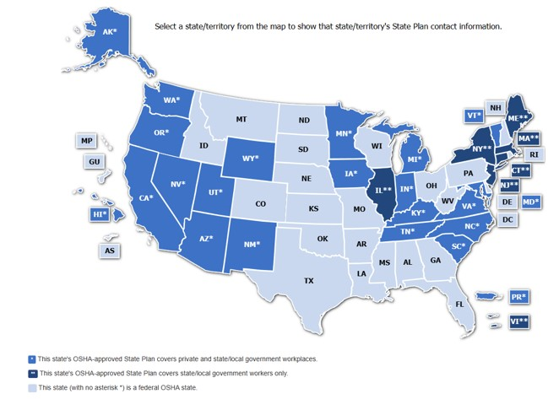
OSHA الفيدرالية و OSHA الولائية
يغطي قانون الصحة والسلامة (OSHA) أصحاب العمل وموظفيهم إما من خلال OSHA الفيدرالية أو من خلال برنامج حكومي معتمد من OSHA
وافقت ٢٢ ولاية على خطط تغطي كلاً من العاملين في القطاع الخاص والحكومة المحلية (اعتبارًا من يناير ٢٠٢٣)
يجب أن تكون خطط الولاية على الأقل بنفس فعالية إدارة السلامة والصحة المهنية في حماية العمال.
حدد ولاية/إقليم من الخريطة لإظهار معلومات التواصل الخاصة بخطة الولاية
https://www.osha.gov/stateplans

Slide 10
حقوق الموظف
يحق لجميع الموظفين:
بيئة عمل آمنة
رفع بلاغ من أي مخاوف تتعلق بالسلامة أو الصحة مع صاحب العمل أو إدارة السلامة والصحة المهنية (OSHA)، دون الخوف من انتقام أياً من المسؤولين
تلقي المعلومات والتدريب اللازم على مخاطر العمل
تقديم شكوى إلىOSHA في غضون 30 يومًا إذا حدث انتقام لاستخدام حقوقك (قانون حماية المبلغين عن المخالفات)
Notes:
This poster outlines the rights of workers, the responsibilities of employers, and is available free from OSHA: https://www.osha.gov/sites/default/files/publications/osha3165.pdf

Slide 11
مسؤوليات أصحاب العمل
يجب على أصحاب العمل:
توفير بيئة عمل خالية من المخاطر الامتثال لجميع معايير OSHA المعمول بها توفير التدريب للعمال على مخاطر العمل بلغة ومفردات يمكنهم فهمها إبلاغ OSHA بالوفيات في مكان العمل أو الإصابات الخطيرة مثل التنويم في مستشفى أو بتر الأطراف نشر اقتباساتOSHA في / بالقرب من مواقع المخالفات من غير القانوني الانتقام من الموظف لاستخدامه أيا من حقوقه ، بما في ذلك إثارة مخاوف تتعلق بالسلامة أو الصحة مع صاحب العمل أو OSHA (قانون حماية المبلغين عن المخالفات)
Notes:
This poster outlines the rights of workers, the responsibilities of employers, and is available free from OSHA: https://www.osha.gov/sites/default/files/publications/osha3165.pdf

Slide 12
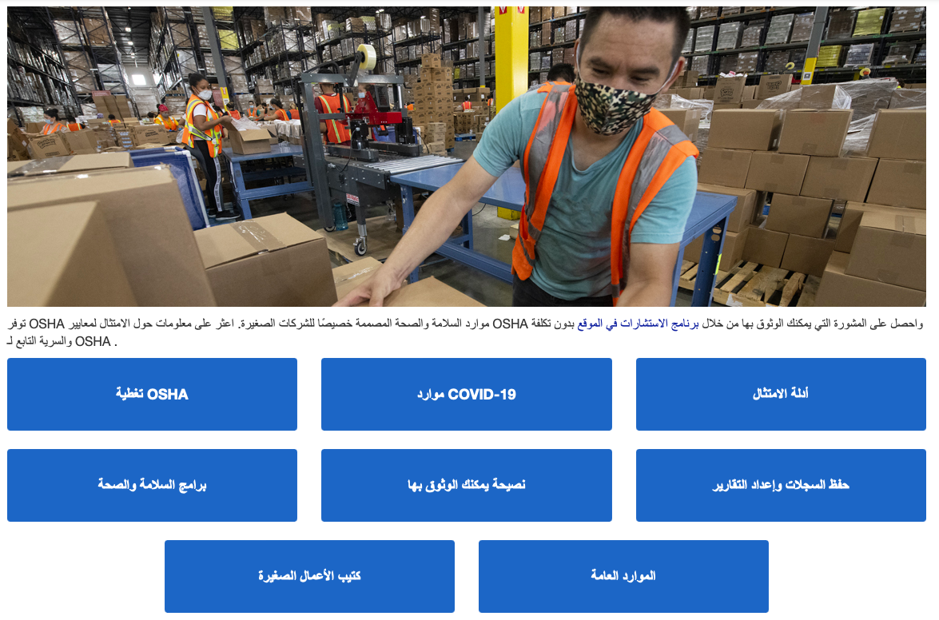
توفر (OSHA) مساعدة للأعمال الصغيرة
https://www.osha.gov/smallbusiness
Notes:
The above screenshot from the OSHA website, https://www.osha.gov/smallbusiness , which may change at any time

Slide 13
برنامج OSHA للاستشارات في الموقع التابع لـ SHARP
https://www.osha.gov/consultation
https://www.osha.gov/sharp
خدمات استشارات سلامة و صحة العمال المجانية للشركات الصغيرة
الخدمات الاستشارية منفصلة عن تطبيق و فرض القوانين لمساعدة أصحاب العمل على إنشاء وتحسين برامج السلامة و الصحة وتحقيق الامتثال التام لOSHA
تعترف SHARP بأصحاب الأعمال الصغيرة الذين استخدموا برنامج الاستشارات في الموقع ويقومون ايضاً بتشغيل برامج نموذجية للسلامة والصحة.
Notes:
OSHA provides Free Worker Safety/Health consulting services to small businesses
The OSHA SHARP Program recognizes small business employers who have exemplary safety and health programs.

Slide 14
الامتثال للقوانين مقابل أفضل الممارسات
لوائح OSHA = المستوى الأدنى للامتثال
قد يكون لدى بعض المنظمات إرشادات بمستويات أعلى من الامتثال و تكون هذه أفضل الممارسات
لماذا قد لا يكونان نفس الشيء؟
تستغرق لوائح OSHA وقتًا طويلاً للتغيير او التحديث
الصناعات او الظروف الجديدة للعمل ، والمنتجات الجديدة المستخدمة ، و المعلومات الجديدة لتقييمها - تستغرق التغييرات في القوانين وقت.

Slide 15
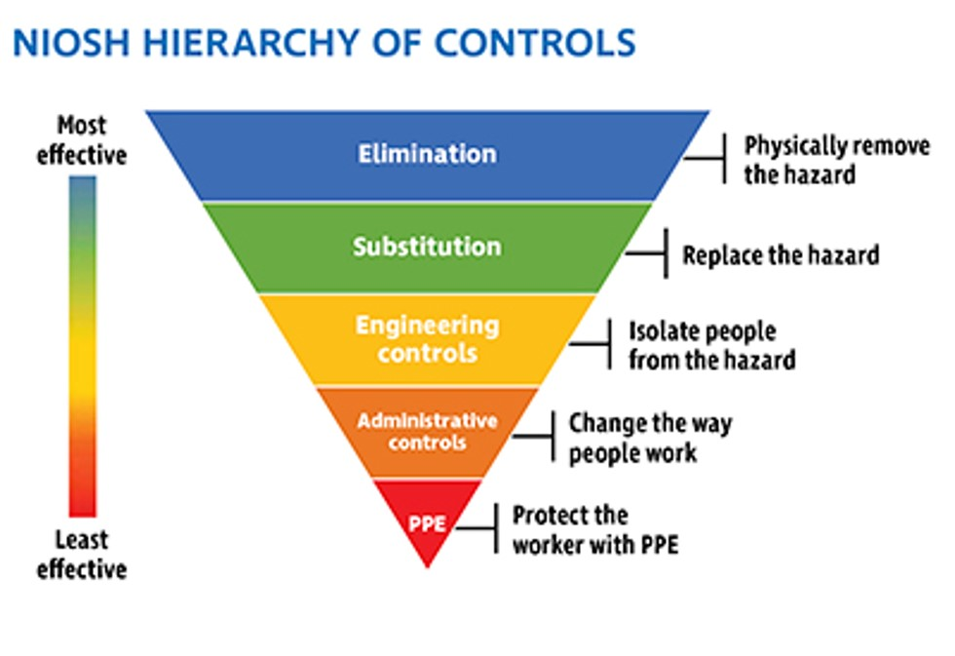
الهدف: تنفيذ الحلول الفعالة
التسلسل الهرمي لعناصر التحكم في NIOSH:
يوفر إطارًا للتحكم في المخاطر في مكان العمل
الازالة
الاستبدال
الهندسة
الإدارة (ممارسات العمل)
معدات الحماية الشخصية (PPE)
قد تكون الضوابط المتعددة أكثر فعالية من تنفيذ واحدة فقط
التسلسل الهرمي لعناصر التحكم في NIOSH:
الأكثر فعالية
الازالة
إزالة الخطر
الاستبدال
استبدال الخطر
الهندسة
عزل الأشخاص
عن الخطر
الادارة
تغيير ممارسات العمل
الوقاية باستخدام معدات الحماية الشخصية
الأقل فعالية

Slide 16
فائدة اليوم
تتمثل مهمة OSHA في حماية العمال
يمكن لـ OSHA إنجاز هذه المهمة بطرق متعددة وتوفر ايضاً الموارد لمساعدة الشركات الصغيرة التي قد يكون لديها موارد محدودة
توجد العديد من الحلول الفعالة لمعالجة المخاطر في مكان العمل
يوصى بشدة بالضوابط الهندسية والإدارية
يمكن للمعلومات والمساعدة ان تساعدك في حماية العاملين لديك وشركتك وممتلكاتك.

